Slide 1
Chi sono
Laureato in informatica
Lavoro da 17 anni nel campo dello sviluppo software
In questo momento lavoro nel csi sviluppando applicazioni per la sanità per la regione Piemonte
Sto facendo tesi per la specialistica

Slide 2
Tesi
Creazione di un gioco per persone con sindrome di down
Il gioco prevede 2 fasi:
  Pedagogica in cui l’utente ripete le parole che sente e ripete per una verifica del suono emesso
  Canto di una canzone che usa parole imparate precedentemente

Slide 3
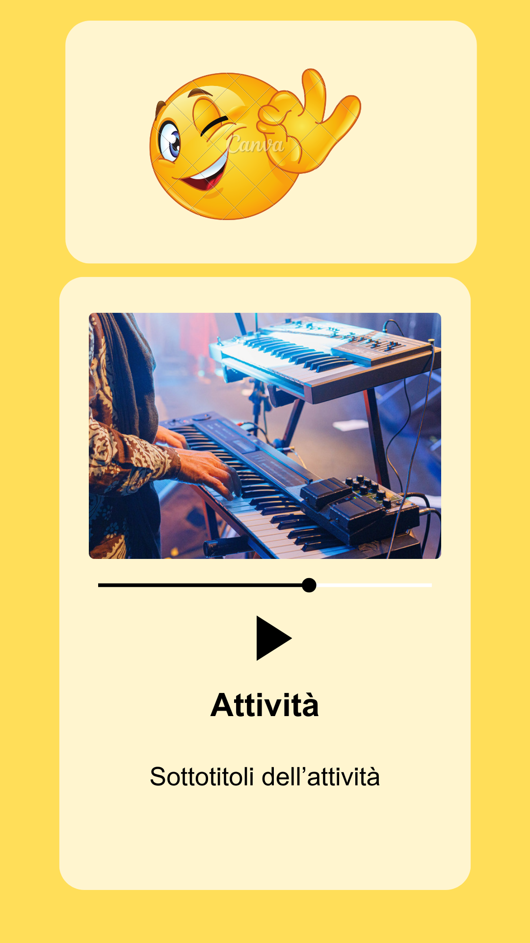
Karaoke inclusivo

Slide 4
Caratteristiche del player
Canzoni e testo inventati con intelligenza artificiale
Feedback del suono emesso e rilevazione dello stress subito dai feedback negativi. Quando lo stress dell’utente è troppo alto si passa alla seconda fase di canto
Le immagini proposte accompagnano la musica e il testo così da facilitare la memorizzazione della canzone

Slide 5
Unità didattiche
Le canzoni a disposizione saranno create offline secondo criteri di esigenze costruttive per l’utente. Un soggetto potrebbe essere ad esempio l’elettricità e la sua pericolosità
Una volta creato il player si prevede la possibilità di scaricare unità didattiche per il singolo utente tra quelle messe a disposizione

Slide 6
Consigli e domande
Canzoni già esistenti
Sentire prima la canzone a prescindere dal gioco didattico
Frasi di vita quotidiana che ricordano la loro vita (amore, cucina, che ti piacciono)
Gioca juè

Slide 7
Interesse del prodotto ideato

Slide 8
Possibilità di avere a disposizione utenti per valutazione del prodotto anche solo con un evento
Feedback sull’usabilità del prodotto finale

